Slide 2
Możliwości rozwoju miast
a
rosnące obciążenia finansowe

Slide 3
Teza: Możliwości rozwoju miast maleją, maleją bowiem wydatki majątkowe

Slide 4
Wydatki majątkowe JST

Slide 5
Wydatki majątkowe JST (wartości realne z 2010r)

Slide 6
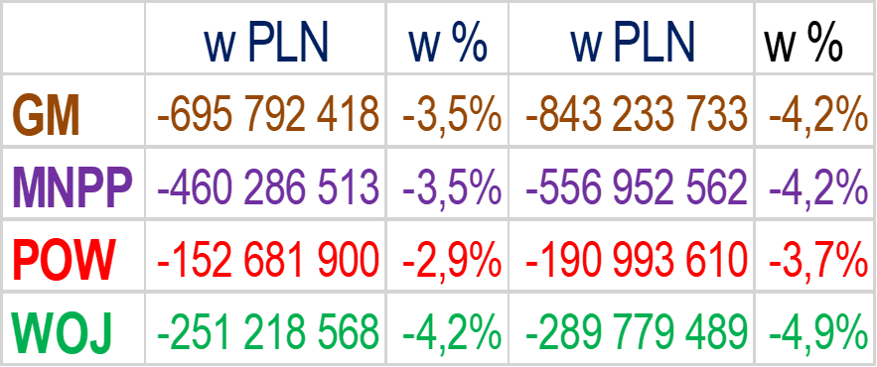
Średnioroczny spadek wydatków majątkowych
(w latach 2010-2017)

Slide 7
Teza: Możliwości rozwoju miast maleją, bowiem nadmiernie rosną obciążenia wydatkami bieżącymi

Slide 8
Teza: Istotne znaczenie w we wzroście wydatków bieżących, a tym samym w spadku możliwości rozwojowych, ma wzrost wydatków oświatowych

Slide 9
Luka finansowa w oświacie

Slide 10
Luka finansowa w relacji do dochodów bieżących oświaty

Slide 11
Deficyt dochodów bieżących w odniesieniu do wydatków bieżących na oświatę

Slide 12
Hipotetyczne obniżenie wydatków majątkowych przez lukę oświatową

Slide 13
Jest źle, to jest bardzo niebezpieczna tendencja

Slide 14
Dziękuję

